Slide 1
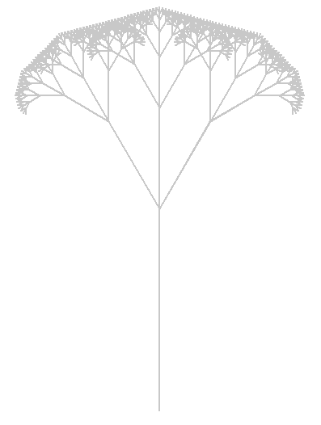

Мастерская №3
Программирование и черепашка

Slide 2
Традиционная мастерская LOGO

Slide 3
Традиционная мастерская LOGO
Изучить
Процедуры

Slide 4
Традиционная мастерская LOGO
Изучить
Процедуры
Циклы

Slide 5
Традиционная мастерская LOGO
Изучить
Процедуры
Циклы
Рекурсию

Slide 6
Традиционная мастерская LOGO
Изучить
Процедуры
Циклы
Рекурсию
Переменные

Slide 7
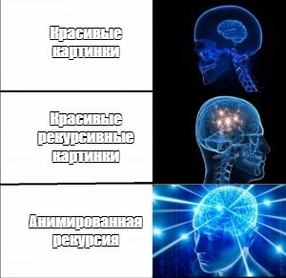
Превосходим ожидания

Slide 8
Превосходим ожидания

Slide 9
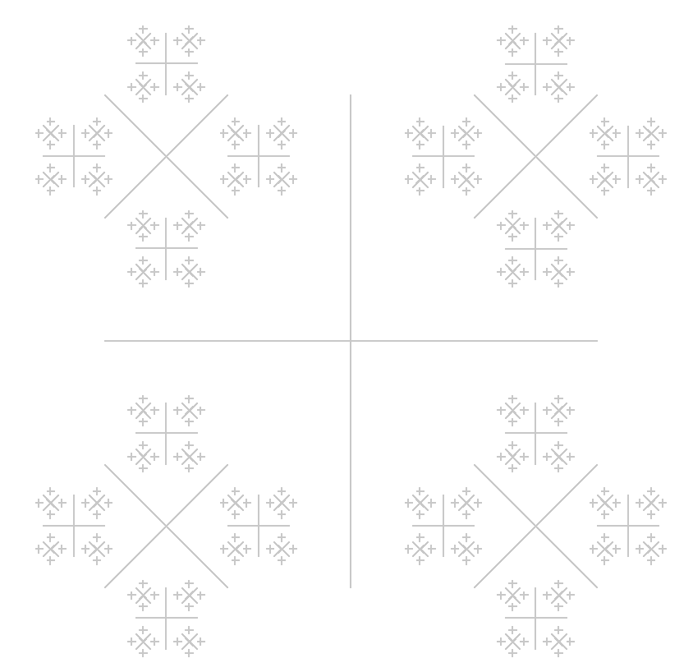
Проект
Игра sokoban

Slide 10
Проект
Игра sokoban
Красивый интерфейс

Slide 11
Проект
Игра sokoban
Красивый интерфейс
Простое управление

Slide 12
Проект
Игра sokoban
Красивый интерфейс
Простое управление
Try again

Slide 13
Проект
Игра sokoban
Красивый интерфейс
Простое управление
Try again
Сохранение результата

Slide 14
Проект
Игра sokoban
Красивый интерфейс
Простое управление
Try again
Сохранение результата
Документация

Slide 15
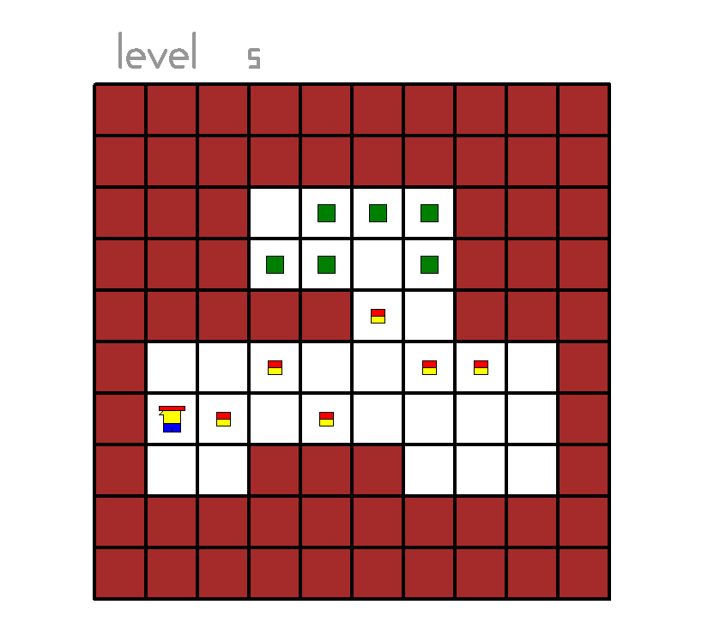
Проект

Slide 16
Проект
wasd-управление с клавиатуры

Slide 17
Проект
В конце будет демонстрация

Slide 18
Проект
Игра sokoban
Красивый интерфейс
Простое управление
Try again
Сохранение результата
Документация

Slide 19

Проект
Игра sokoban
HexBinHex

Slide 20
Мини-проект
HexBinHex

Slide 21
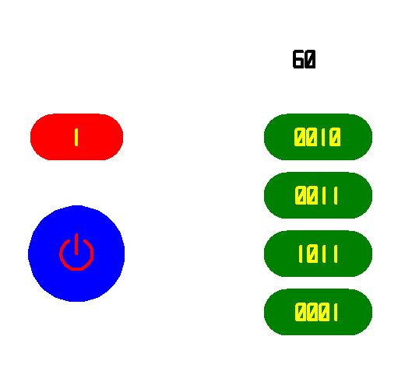
Мини-проект
HexBinHex
После запуска:
Поле вопроса
Варианты ответа
Кнопка перезагрузки

Slide 22
Мини-проект
HexBinHex
После запуска:
Поле вопроса
Варианты ответа
Кнопка перезагрузки
Управление мышью

Slide 23
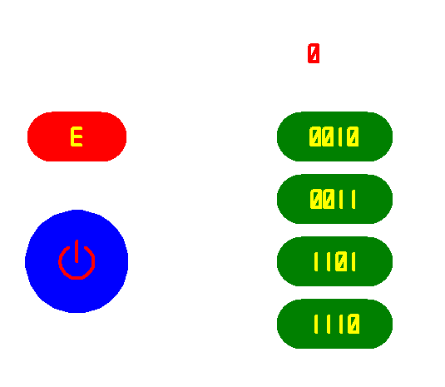
Мини-проект
HexBinHex
Лимит времени 60с

Slide 24
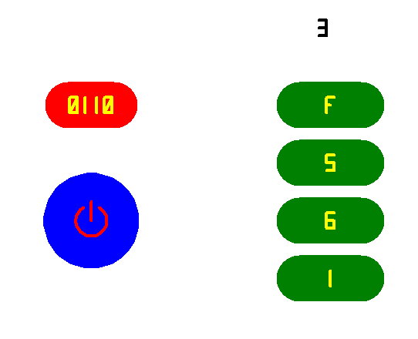
Мини-проект
HexBinHex
Лимит времени 60с
20 вопросов Hex-Bin
20 вопросов Bin-Hex

Slide 25
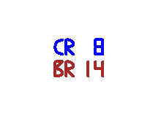
Мини-проект
HexBinHex
Результат:
Считается в мс
Выводится округление до с

Slide 26
Мини-проект
HexBinHex
Результат:
Считается в мс
Выводится округление до с
Если BR не выведено – установлен рекорд

Slide 27

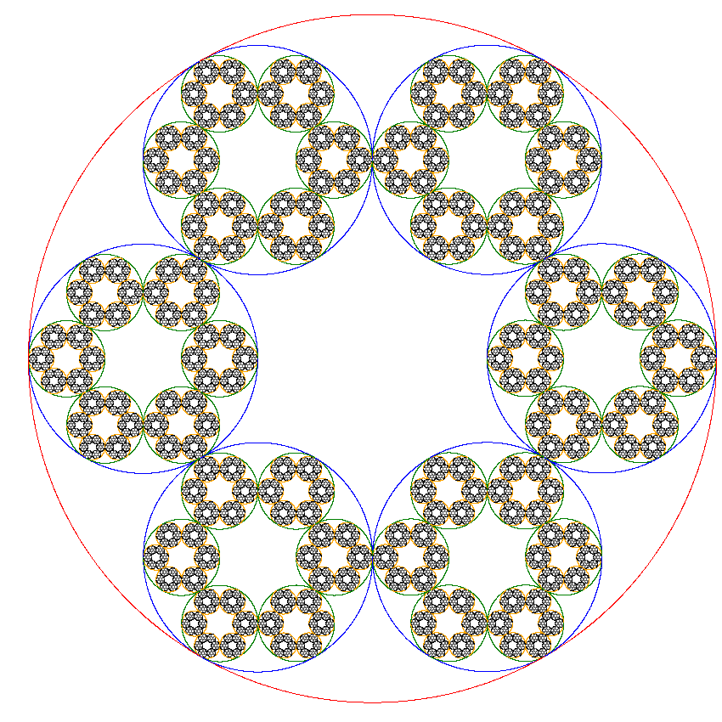
Демонстрация

